Slide 1

חִידוֹן יוֹם הַשׁוֹאָה
מורה באהבה

Slide 2
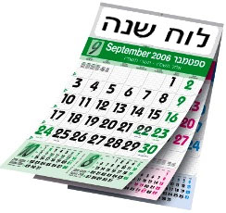
בְּאֵיזֶה תַּאֲרִיךְ עִבְרִי מְצַיְּנִים אֶת יוֹם הַשּׁוֹאָה בְּיִשְׂרָאֵל?
א. כ"ז בְּנִיסָן
ב. י"ד בְּאַדָּר
ג. ט"ו בִּשְׁבָט
מורה באהבה

Slide 3
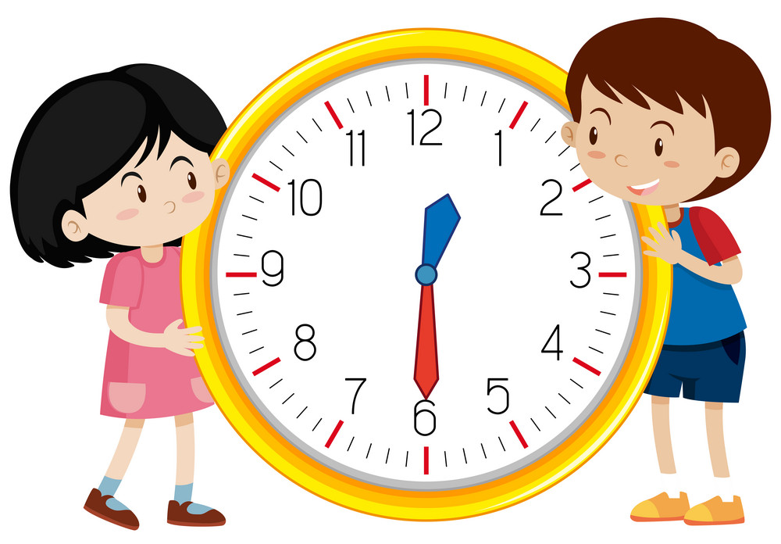
כַּמָּה דַּקּוֹת נִמְשֶׁכֶת הַצְּפִירָה בְּיוֹם הַשּׁוֹאָה?
א. 3 דַּקּוֹת
ב. 2 דַּקּוֹת
ג. דַּקָּה
מורה באהבה

Slide 4


מָה עוֹשִׂים בִּזְמַן צְפִירָה?
א. הוֹלְכִים לְבַקֵּר חֲבֵרִים
ב. עוֹמְדִים בַּמָּקוֹם בְּדוּמִיָּה (בְּשֶׁקֶט)
ג. נִכְנָסִים הַבַּיְתָה
מורה באהבה

Slide 5

בְּאֵיזוֹ שָׁעָה מֻשְׁמַעַת הַצְּפִירָה בְּיוֹם הַשּׁוֹאָה?
א. בְּשָׁעָה 12 בַּצָּהֳרַיִם
ב. בְּשָׁעָה 8 בָּעֶרֶב
ג. בְּשָׁעָה 10 בַּבֹּקֶר
מורה באהבה

Slide 6

הַאִם מְדִינַת יִשְׂרָאֵל הָיְתָה קַיֶּמֶת בִּזְמַן הַשּׁוֹאָה?
א. כֵּן
ב. לֹא
מורה באהבה

Slide 7
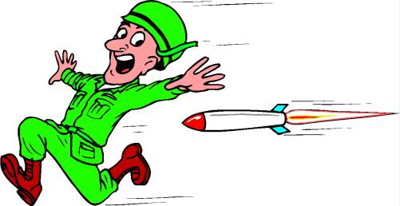
מָה הַהֶבְדֵּל בֵּין "צְפִירָה" לְ"אַזְעָקָה"?
א. אֵין שׁוּם הֶבְדֵּל
ב. אַזְעָקָה מַתְרִיעָה (מַזְהִירָה) מִפְּנֵי סַכָּנָה וּצְפִירָה מְצַיֶּנֶת אֵבֶל.
ג. צְפִירָה מַתְרִיעָה (מַזְהִירָה) מִפְּנֵי סַכָּנָה וְאַזְעָקָה מְצַיֶּנֶת אֵבֶל.
מורה באהבה

Slide 8
מֵאֵיזוֹ מִלָּה מַגִּיעָה הַמִּלָּה "הַנְצָחָה"?
א. מֵהַמִּלָּה: "נִצָּחוֹן". בִּגְלַל שֶׁנִּצַּחְנוּ אֶת הַגֶּרְמָנִים
ב. מֵהַמִּלָּה: "נֶצַח". שֶׁתָּמִיד נִזְכֹּר וְלֹא נִשְׁכַּח
מורה באהבה

Slide 9
הֵיכָן נִמְצָא מוֹסָד "יָד וָשֵׁם"?
א. בְּחֲדֵרָה
ב. בִּירוּשָׁלַיִם, בְּהַר הֵרְצֶל
ג. בְּגֶרְמַנְיָה
מורה באהבה

Slide 10
אֵיךְ דּוֹאֵג מוֹסָד "יָד וָשֵׁם" לְהַנְצָחַת הַשּׁוֹאָה?
א. הוּא אֹסֶף חֲפָצִים וּמִסְמָכִים, מְתַעֵד סִפּוּרִים וְאֹסֶף אֶת שְׁמוֹת הַנִסְפִּים.
ב. הוּא מְגַלֶּה אֲרָצוֹת חֲדָשׁוֹת בְּיַבֶּשֶׁת אֵירוֹפָּה וּמַעֲנִיק לָהֶם שֵׁמוֹת.
מורה באהבה

Slide 11
עַל מָה אַחְרַאי מוֹסַד "יָד וָשֵׁם"?
א. עַל בִּטָּחוֹן מְדִינַת יִשְׂרָאֵל
ב. עַל הַנְצָחַת הַשּׁוֹאָה, שֶׁנִּזְכֹּר וְלֹא נִשְׁכַּח
מורה באהבה

Slide 12
מָה מַשְׁמָעוּת הַמִּלָּה "חָסִיד"?
א. הַכַּוָּנָה לַצִּפּוֹר: חֲסִידָה
ב. אָדָם רַע מְאוֹד, שֶׁלֹּא אִכְפַּת לוֹ מֵאַף אֶחָד.
ג. אָדָם צַדִּיק, הָעוֹשֶׂה מַעֲשִׂים טוֹבִים, יָשָׁר וְהָגוּן
מורה באהבה

